Slide 1
Log4j 오류 원인 파악
20191118 이정은

Slide 2
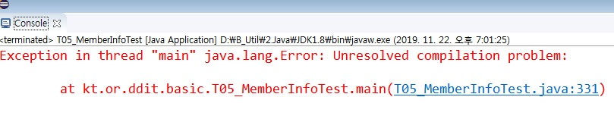
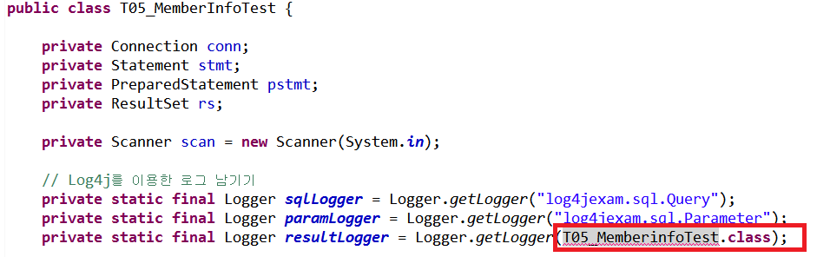
Log4j 오류 원인 파악
-> 실행 시 오류가 발생
오류원인은 main 에서 발생
메서드 확인
-> 로그 남기는 과정에서
Class 이름 오타 발생

